Slide 1
GRIP OP GROEI
Online marketing - Groei verder >

Slide 2
Consigo >
SAMENWERKEN
#3
Resultaatgedreven
optimaliseren
#2
Start met een groeiplan
Start samenwerking
Inzichten obv data
Continue optimalisatie
#1 Kom eens vrijblijvend kennismaken
Samen definiëren wij de online marketing aanpak
Wij zorgen voor een goede online basis
Wat wil je bereiken?
Wij adviseren je direct concreet
Plan je groeigesprek >

Slide 3
Marketing >
CONSIGO - ONLINE MARKETING AANPAK
#1
CAMPAGNE
#2
CONTENT
OPTIMALISATIE
Hoe bereik je?
Hoe vertel je?
Hoe verbeter je?
STRATEGIE
#3
CONVERSIE
#4
COMMUNITY
Wat is je plan?
Hoe overtuig je?
Hoe betrek je?

Slide 4
Campagne>
SEO AANPAK > BASIS
1.
1
Content
3
2
Links / Autoriteit
Techniek

Slide 5
Campagne>
SEO AANPAK > STAPPENPLAN
2.
1
Website & concurrentie analyse
6
2
SEO monitoring
(rankings & bezoekers)
Zoekwoorden
onderzoek
5
3
Linkbuilding & content marketing
Teksten SEO proof schrijven
4
Techniek optimalisatie

Slide 6
Campagne>
SEO AANPAK > FASES
3.
#1
SEO basis
Strategie & aanpak (welke doelstellingen?)
Zoekwoordenonderzoek
Scan: analyse & nulmeting (waar sta je nu?)
Bepalen quick-wins
#2
Start fase
Techniek audit > optimalisatie doorvoeren
Content optimalisatie
Inrichting monitoring tool
SEO stappenplan uitwerken
#3
Optimalisatie
Wekelijks/maandelijks overleg & voortgang
Uitbreidingen met content tbv SEO
Inzichten uit data & rapportages
Linkbuilding aanpak uitwerken

Slide 7
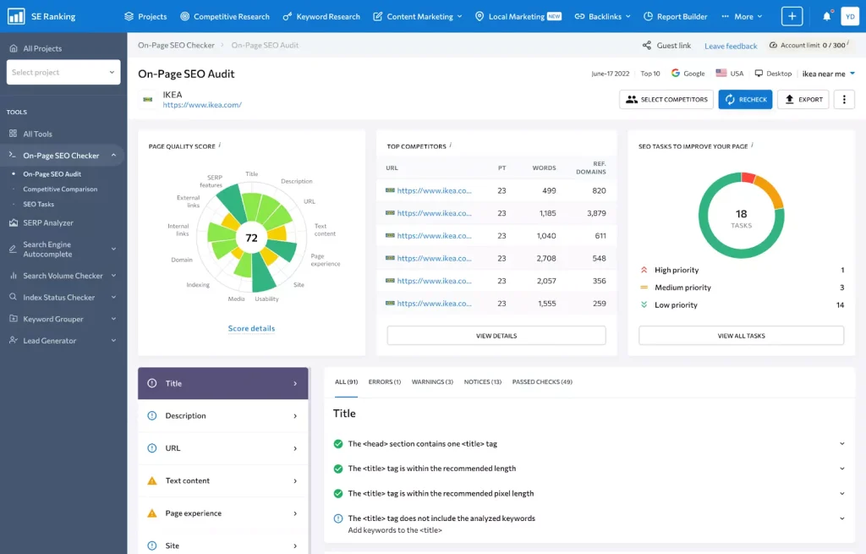
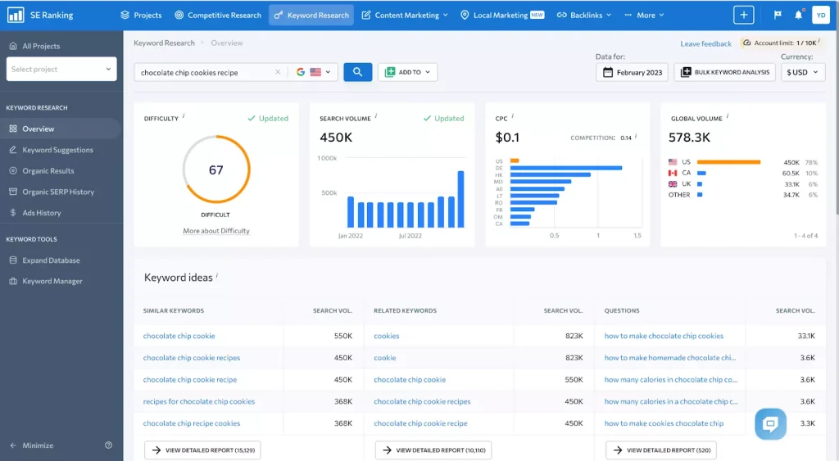
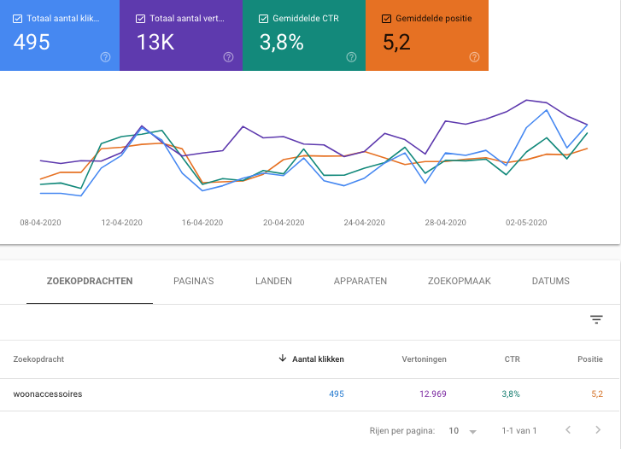
Campagne>
SEO AANPAK > TOOLING
4.

Slide 8
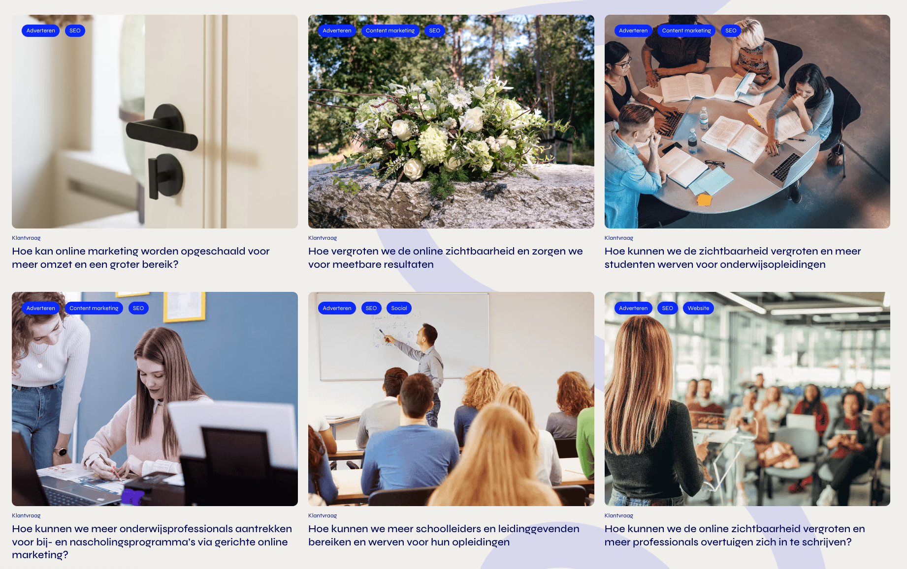
Campagne>
SEO AANPAK > CASES
5.
www.consigo.nl/cases

Slide 9
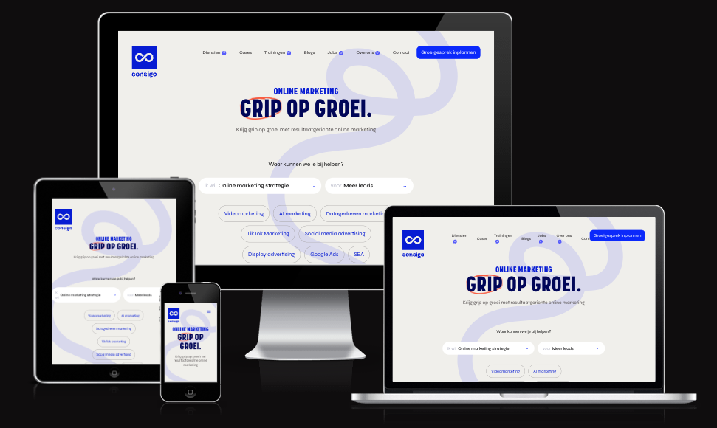
Optimalisatie>
MARKETING > OPTIMALISATIE AANPAK
Kanalen
Website analyse
Pagina - data
Ads
Doelen / conversie
SEO
SEO optimalisatie
Mail
Lead herkenning
Social

Slide 10
Consigo >
ONLINE MARKETING SPECIALISTEN
Ben jij voor jouw bedrijf op zoek naar een slimme en resultaatgerichte online marketing aanpak?
Plan een vrijblijvende kennismaking. In het groeigesprek bekijken wij waar de kansen liggen voor jouw bedrijf.
Wij helpen met:
Website & SEO optimalisatie
Online strategie
Resultaatgerichte campagnes
AI & marketing
Social media marketing
Data & dashboarding
Plan je groeigesprek
www.consigo.nl/groeiplan

Slide 11
GRIP OP GROEI
Online marketing - Groei verder >

